Slide 1
第一章 质点运动学
ex1-1,2,8
1.位置矢量、速度、加速度关系
ex1-5,P7例2
求导
求导
积分
积分
2.自然坐标系
ex1-22,23,24,P17例
3.相对运动
绝对速度
ex1-29,30,P21例
相对速度
牵连速度

Slide 2
以初速度 从地面抛出一小球,抛出方向与水平面成 的夹角，则小球落地处的轨道曲率半径为 m（不计空气阻力，取 ）
答：

Slide 3
第二章 质点动力学
1.由受力情况求运动情况，由运动情况求受力情况
P41例2, P44例4,ex2-15,21
2.在非惯性系中处理力学问题
ex2-5,9,27

Slide 4
第三章 守恒定律
1.动量定理，动量守恒
ex3-2,16,12
只有外力才对系统的总动量变化有贡献
系统内质量移动问题
P64火箭飞行,ex3-18,洒水车
2.质点系动能定理，机械能守恒
一对内力做功之和可能不为零
变力作功，保守力做功
P72,ex3-20,22,23,38
机械能守恒条件

Slide 5
3.质心，质心运动定理
P90例2,ex3-40,41
作用在系统上的合外力等于系统的总质量乘以质心的加速度——质心运动定律

Slide 6
第四章 刚体运动
1.刚体转动的运动学
P108例1,2
求导
积分
2.刚体转动的动力学
P113,P116例3,ex4-14,16,17
转动惯量，转动定理
3.质点角动量定理，角动量守恒
P128例4,
ex4-20,24,25
有心力场(如万有引力等) 中相对于力心角动量守恒现象
行星椭圆轨道运动,P123例2,ex4-30

Slide 7
4.刚体定轴转动的角动量定理
内力矩不改变系统的角动量.
对同一定轴
= 恒量
子弹击入杆
P128例4,
ex4-20,24,25,28
甲
乙

Slide 8

5.刚体绕定轴转动的动能定理
变力矩作功
dl
m,l
dr
θ
o
r
mg
O
R
ex4-32,37,39

Slide 9
6.刚体的进动
见ppt相关部分
5.刚体的平面平行运动
打击中心问题
P133例1,2,ex4-41

Slide 10
一质量为M,半径为2R的均质圆柱体放在粗糙水
平面上,圆柱体的几何轴上系有细绳(质量不计,方
向水平),绳子跨过一半径为R,质量为M的均质圆
盘形定滑轮,并系在另一质量为M,竖直悬挂的物体
上,定滑轮与绳间无滑动,定滑轮与轴承间摩擦不计,
圆柱体在整个运动过程中只滚不滑,则竖直悬挂的
物体在由静止释放后的加速度为多少?
a=g/3

Slide 11
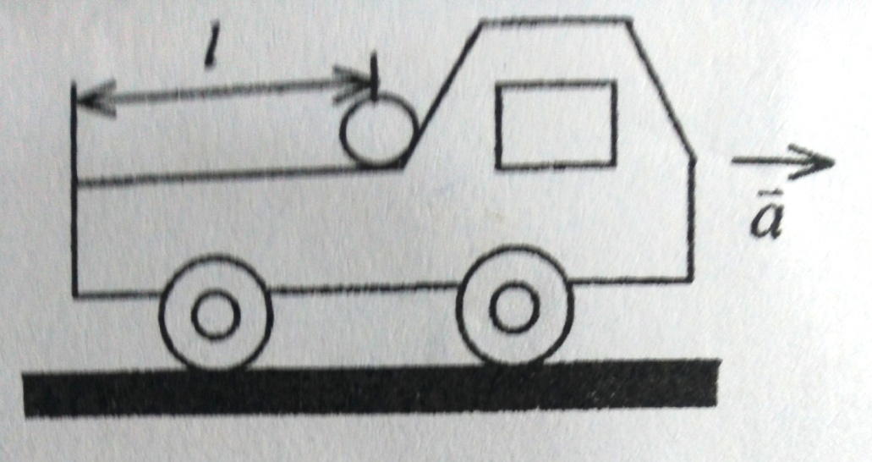
将一个均匀的圆柱体放在平板卡车上，圆柱
体的轴到卡车后沿的距离为L。如卡车突然以
匀加速a向前开动，圆柱体在车上只滚不滑，
试以卡车为参照系进行计算，求当圆柱体刚
滚下车时，卡车相对地面行驶的距离。
S=3/2 L

Slide 12
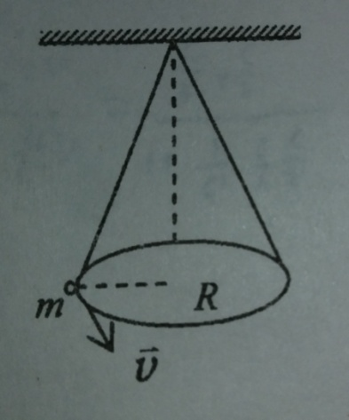
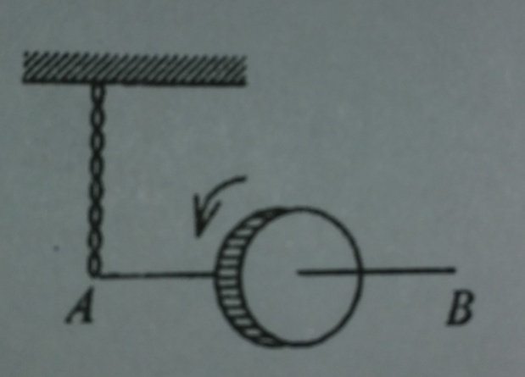
圆锥摆的摆球质量为m，速率为v，圆半径为R，
当摆球在轨道上运动半周过程中，摆球所受重力冲量
大小为
如图所示，一个绕轴AB作高速转动的轮子，轴的一端A
用一根链条挂起。如果原来轴在水平位置，从轮子上面
向下看，则它的运动为
A。轴AB绕A点在水平面内作逆时针转动
B。轴AB绕A点在水平面内作顺时针转动
A

Slide 13
一根细杆长为L，单位长度的质量为
此杆的质心坐标为
四根质量为m，长为L的均匀细杆，构成正方形框架，
框架对通过其一边中点并与框架面垂直的轴的转动
惯量为

Slide 14
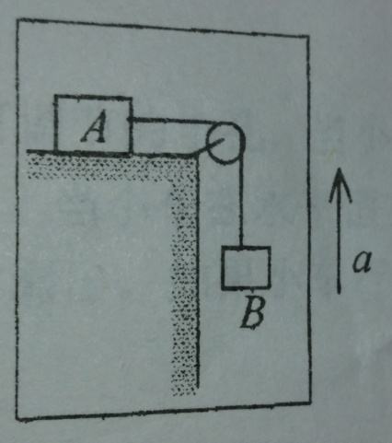
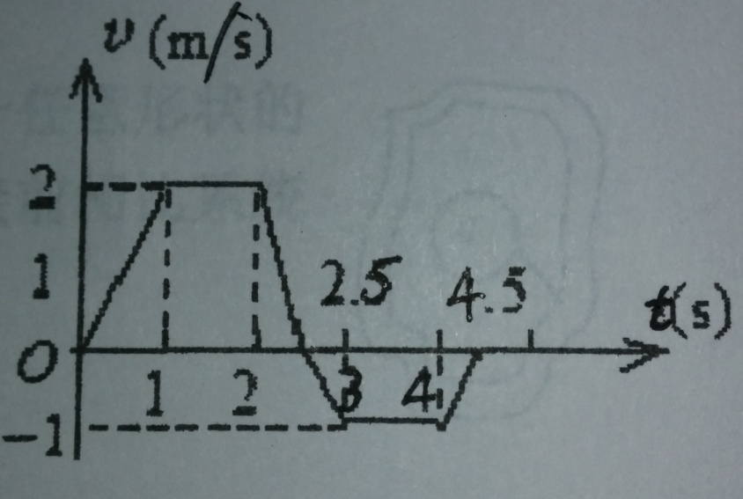
图示系统置于以a=g/2的加速度上升的升降机内，A、B
两物体质量相等，均为m。A所在桌面水平，绳子和定
滑轮质量不计，忽略滑轮轴上和桌面摩擦，不计空气
阻力，则绳中张力为
3mg/4
一质点沿x轴做直线运动，其v-t曲线如图。t=0时，质点
处于原点，则t=4.5秒时，质点在x轴上的位置为
2m

